Slide 1



MySQL主从配置
阿铭linux
Notes:
预览及使用此模板前先下载英文Segoe Script、中文新蒂小丸子小学版字体，预览效果会更加美观！

Slide 2
MySQL主从介绍
MySQL主从又叫做Replication、AB复制。简单讲就是A和B两台机器做主从后，在A上写数据，另外一台B也会跟着写数据，两者数据实时同步的
MySQL主从是基于binlog的，主上须开启binlog才能进行主从。
主从过程大致有3个步骤
1）主将更改操作记录到binlog里
2）从将主的binlog事件(sql语句)同步到从本机上并记录在relaylog里
3）从根据relaylog里面的sql语句按顺序执行
主上有一个log dump线程，用来和从的I/O线程传递binlog
从上有两个线程，其中I/O线程用来同步主的binlog并生成relaylog，另外一个SQL线程用来把relaylog里面的sql语句落地

Slide 3
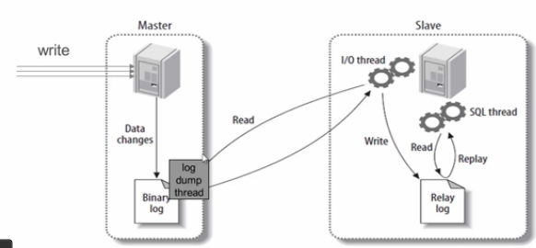
MySQL主从原理图

Slide 4
http://apache.fayea.com/tomcat/tomcat-8/v8.5.20/bin/apache-tomcat-8.5.20.tar.gz
主从配置 - 主上操作
安装mysql
修改my.cnf，增加server-id=130和log_bin=aminglinux1
修改完配置文件后，启动或者重启mysqld服务
把mysql库备份并恢复成aming库，作为测试数据
mysqldump -uroot mysql > /tmp/mysql.sql
mysql -uroot -e “create database aming”
mysql -uroot aming < /tmp/mysql.sql
创建用作同步数据的用户
grant replication slave on *.* to 'repl'@slave_ip identified by 'password';
flush tables with read lock;
show master status;

Slide 5
http://apache.fayea.com/tomcat/tomcat-8/v8.5.20/bin/apache-tomcat-8.5.20.tar.gz
主从配置 - 从上操作
安装mysql
查看my.cnf，配置server-id=132，要求和主不一样
修改完配置文件后，启动或者重启mysqld服务
把主上aming库同步到从上
可以先创建aming库，然后把主上的/tmp/mysql.sql拷贝到从上，然后导入aming库
mysql -uroot
stop slave；
change master to master_host='', master_user='repl', master_password='', master_log_file='', master_log_pos=xx,
start slave;
还要到主上执行 unlock tables

Slide 6
查看主从同步是否正常
从上执行mysql -uroot
show slave stauts\G
看是否有
Slave_IO_Running: Yes
Slave_SQL_Running: Yes
还需关注
Seconds_Behind_Master: 0 //为主从延迟的时间
Last_IO_Errno: 0
Last_IO_Error:
Last_SQL_Errno: 0
Last_SQL_Error:

Slide 7
几个配置参数
主服务器上
binlog-do-db= //仅同步指定的库
binlog-ignore-db= //忽略指定库
从服务器上
replicate_do_db=
replicate_ignore_db=
replicate_do_table=
replicate_ignore_table=
replicate_wild_do_table= //如aming.%, 支持通配符%
replicate_wild_ignore_table=

Slide 8
测试主从
主上 mysql -uroot aming
select count(*) from db;
truncate table db;
到从上 mysql -uroot aming
select count(*) from db;
主上继续drop table db;
从上查看db表

